Slide 1
Приложение для получения погоды на kotlin
Подготовили: Николаева Виктория и Полина Белоусова
Группа: ИСП-201

Slide 2
Идея проекта
Введя любой город в поисковую строку можно будет с легкостью получить его погоду

Slide 3
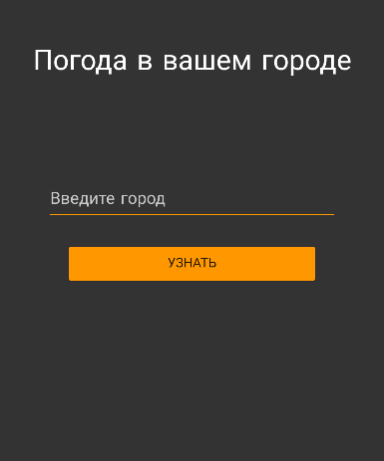
Дизайн
Дизайн выполнен в минималистическом стиле

Slide 4
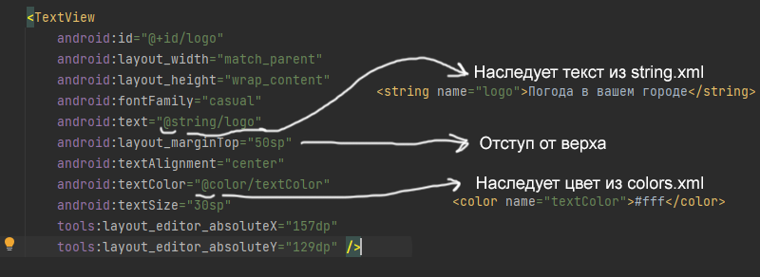
Дизайн
Пример создания текста в activity_main.xml

Slide 5
Получение погоды
Данные о погоде получены напрямую с сайта OpenWeather, так что пользователь сможет всегда узнать точную погоду в любом городе

Slide 6
Выводы
Была проведена разработка простого приложения в kotlin
Работа с ссылками и их обработка

